Slide 1


油藏数值模拟基础
主讲人：李健
勘探开发研究院低渗透油藏开发研究所
2023年10月

Slide 2

目录
一、 油藏数值模拟简介
二、 水驱模拟建模技术
三、 化学驱模拟建模技术

Slide 3
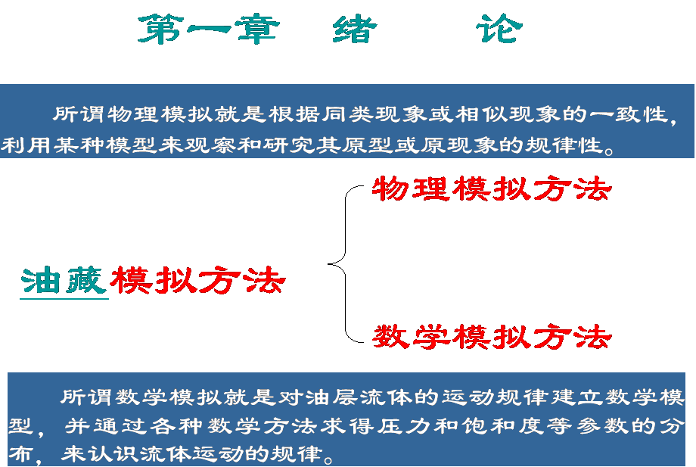
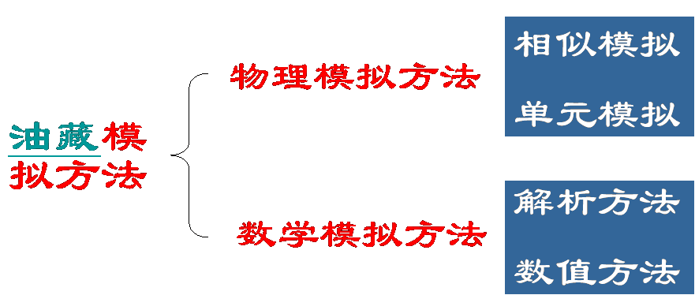
（一）什么是油藏数值模拟
所谓模拟是指模仿实物现象但不具其实体，既通过“虚拟”实际物理过程以达到认识和研究其运动规律的目的
油藏模拟
就是模仿和再现油藏内流体的渗流现象和渗流规律。

Slide 4
（一）什么是油藏数值模拟
油藏数值模拟是应用数学模型把实际的油藏动态重现一遍，也是通过流体力学方程借用大型计算机，计算数学模型的求解，结合油藏地质学，油藏工程重现油藏开发的实际过程来解决油田实际问题
修正
三维地质模型
数值模拟模型
基础
静态
动态

Slide 5
（二）油藏数值模拟的用途
1、模拟初期开发方案
1）实施方案的可行性评价；
2）选择井网、开发层系、井数和井位；
3）选择注水方式；
4）对比不同产量效果；
5）对油藏和流体性质的敏感性研究。

Slide 6
（二）油藏数值模拟的用途
2、对已开发油田历史模拟
1）证明地质储量，确定基本的驱替机理及驱替类型（是溶解气驱、注水驱、蒸汽驱或是重力驱？）
2）确定产液量和生产周期；
3）确定油藏和流体特性，拟合全油田和单井的压力、含水（气油比）动态历史；
4）指出问题、潜力所在区域。

Slide 7
（二）油藏数值模拟的用途
3、动态预测
1）评价提高采收率的方法（一次采油、注水、注气、注聚等）
2）研究剩余油饱和度分布规律
●研究剩余油饱和度分布的范围和类型
●单井进行调整，改变液流方向、改变注采井别、改变注水层位的效果；
●扩大水驱效率和波及系数的方法；
●回答油田开发中所遇到的问题并致力解决问题的方法。
3）评价潜力和提高采收率方向
●确定井位和加密井的位置；
●确定产量、开采方式；
●确定地面和井的设备；
●各种调整开发方案和开发指标对比及经济评价。

Slide 8
（二）油藏数值模拟的用途
4、专题和机理问题的研究
1）对比注水、注气和天然枯竭开采动态；
2）研究各钟注水方式的效果；
3）研究井距、井网对油藏动态的影响；
4）研究不同开发层系对油藏动态的影响；
5）研究不同开发方案的各种指标；
6）研究单井产量对采收率的影响；
7）研究注水速度对产油量和采收率的影响；
8）研究油藏平面和层间非均质性对油藏动态的影响；
9）验证油藏的面积和地质储量；
10）检验油藏数据资料；
11）为谈判和开发提供必要的数据资料。

Slide 9
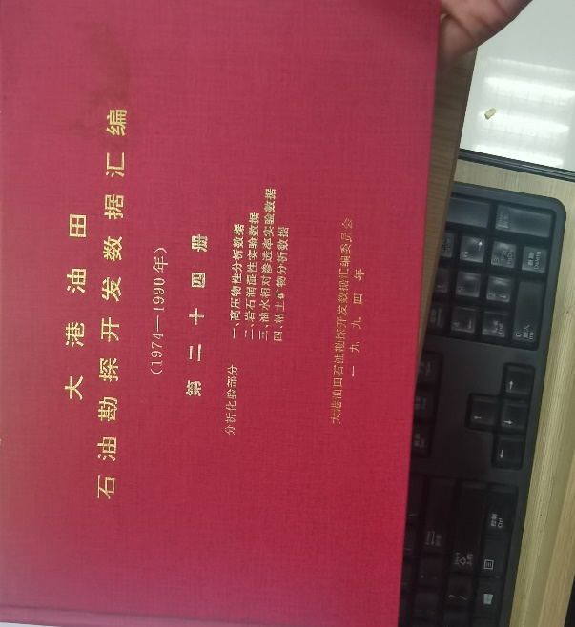
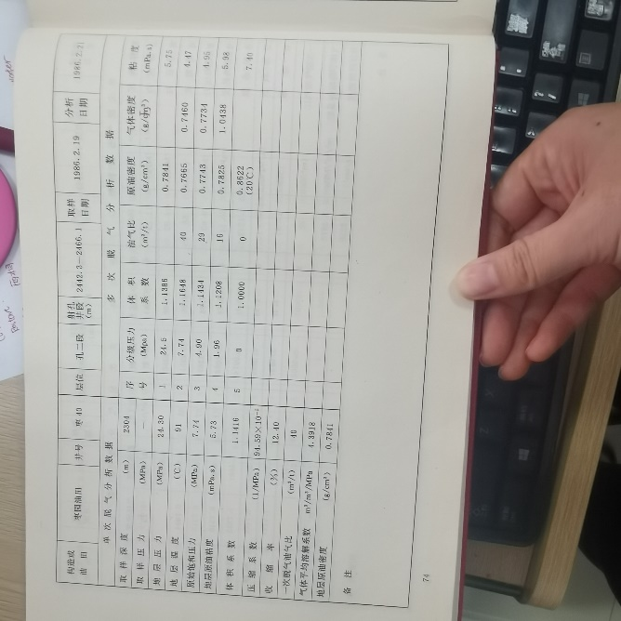
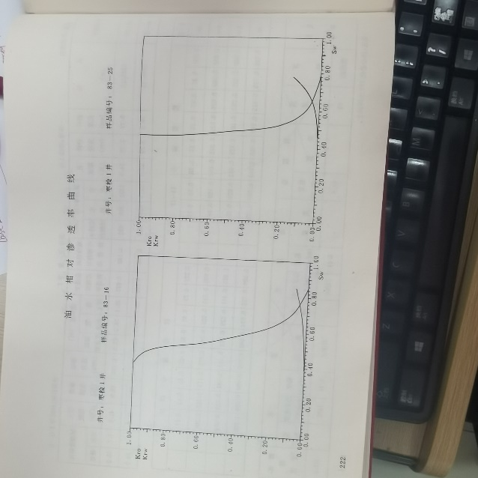
（三）数值模拟的数据要求
1、静态资料
（1）小层数据表或等值线图（包括砂层厚度、有效厚度（或净毛比）、顶部深度、孔隙度、渗透率等）；
（2）地质储量及地层、油藏特点的总结报告；
（3）油、气、水高压物性PVT数据；
（4）油水、油气相渗曲线数据和毛管压力曲线数据；
（5）原始地层压力、温度、压力系数数据；
（6）油、气、水分布（原始饱和度）或压力分布或油水界面和油气界面；
（7）井位分布图；
（8）流体和岩石化验分析报告；
相渗曲线
高压物性

Slide 10
（三）数值模拟的数据要求
2、动态资料
（1）射孔完井报告；
（2）井史报告、压裂等措施；
（3）系统测压资料；
（4）试油、试井和试采资料（压力恢复曲线）；
（5）油水井别，调整井位示意图；
（6）油井生产（水井注水）数据报表：
日产油、日产液、日产气、综合含水、压力
累积产油（气、水、液）
日注水、累积注水
（7）区块综合生产数据统计报表：
日产油（水、气、液）、采出程度、综合含水
累积产油（气、水、液）
日注水、累积注水

Slide 11
目录
一、 油藏数值模拟简介
二、 水驱模拟建模技术
三、 化学驱模拟建模技术

Slide 12
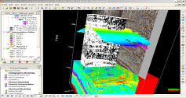
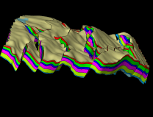
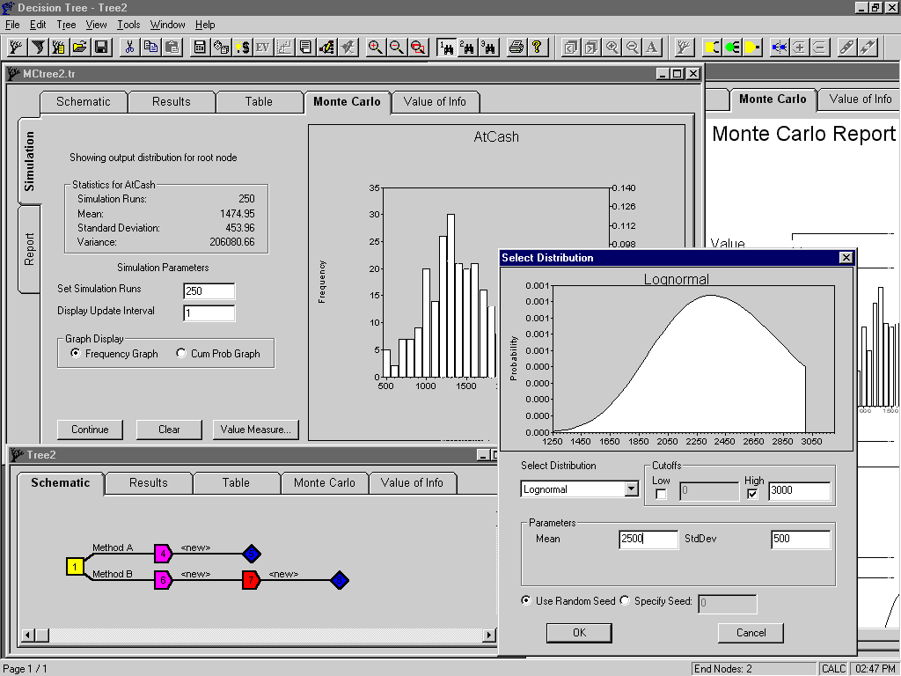
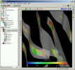
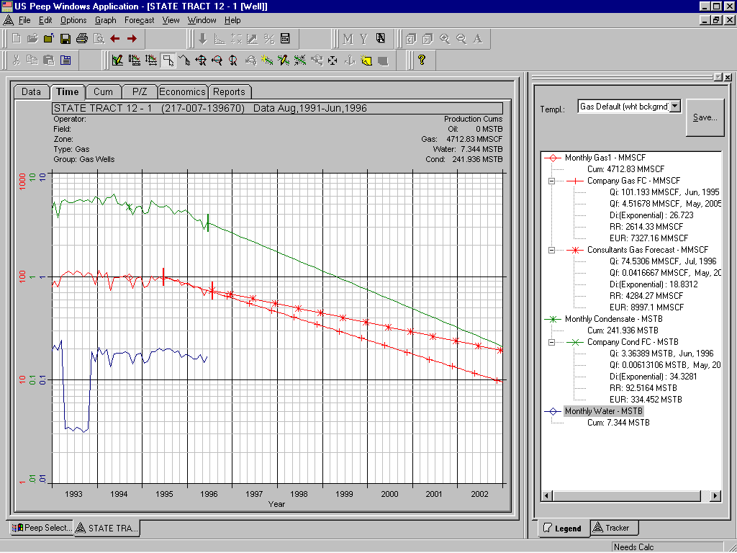
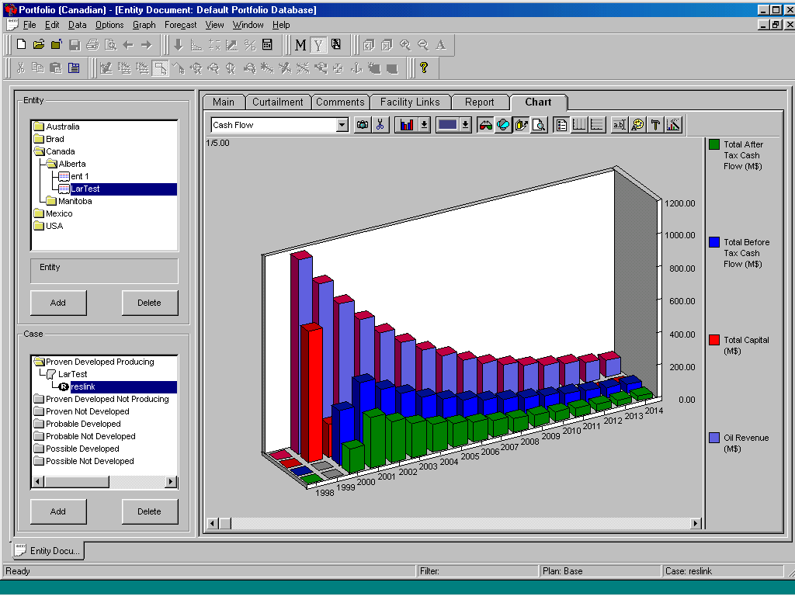
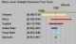
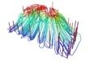

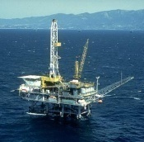
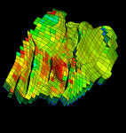
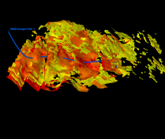
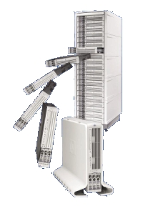
（一）依托软件
数字化勘探开发一体化平台——Petrel RE
Petrel RE ——基于Petrel 环境的 Reservoir Engineering
一体化地质与油藏研究平台
油藏工程核心系统－RE core
Seismic Interpretation
Seismic Volume Rendering
Surface Imaging
Mapping Well Correlation
Complex Fault Modeling
Depth Conversion
Facies Modeling
Data Analysis
Geophysicist
Petrophysical
Modeling
Geologist
Fault
Analysis
Economist
连接ECLIPSE 主模拟器和前后模拟程序
组合和调用Petrel模块工作流工具
易用性,不需要牢记大量的关键字
Exploration
Appraisal
Development
Production
Uncertainty
Analysis
Reservoir Engineer
Pre & Post
Processing
Production Engineer
Upscaling
Drilling Engineer
Well planning
ECLIPSE
Simulation
History Matching
建模方式：
界面操作
编写数据文件（填写关键字）

Slide 13
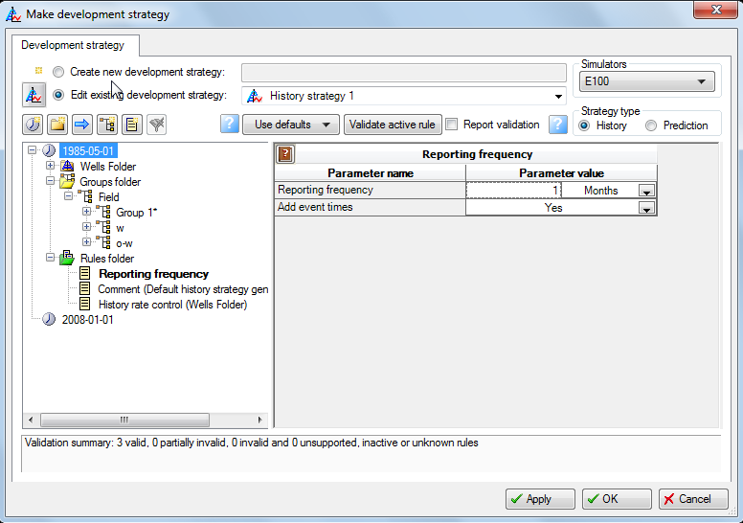
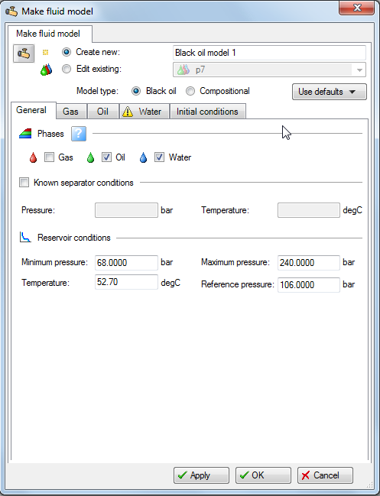
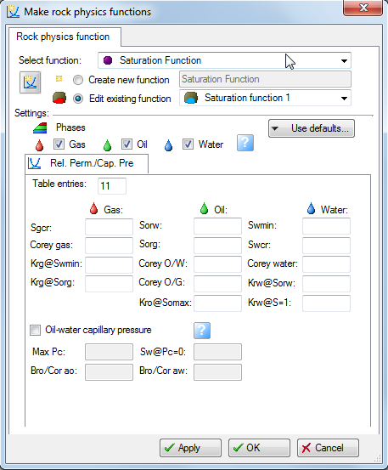
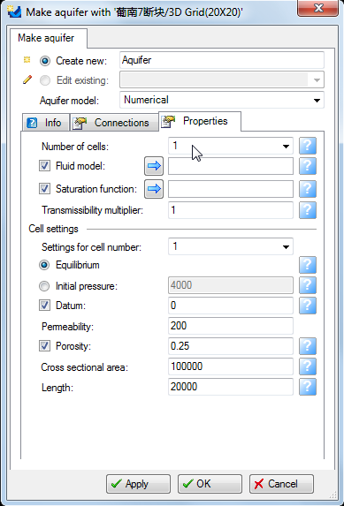
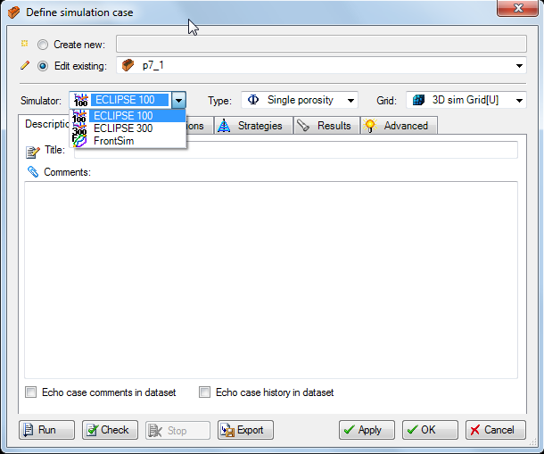
（二）Petrel RE主要功能及建模关键技术
Define simulation case模拟器定义
Make fluid model定义流体模型
Make rock physics functions岩石物理定义
Make aquifer水体定义
Make development strategy开发策略定义
开发策略制定
定义流体模型
岩石物理定义
定义水体
定义模拟

Slide 14
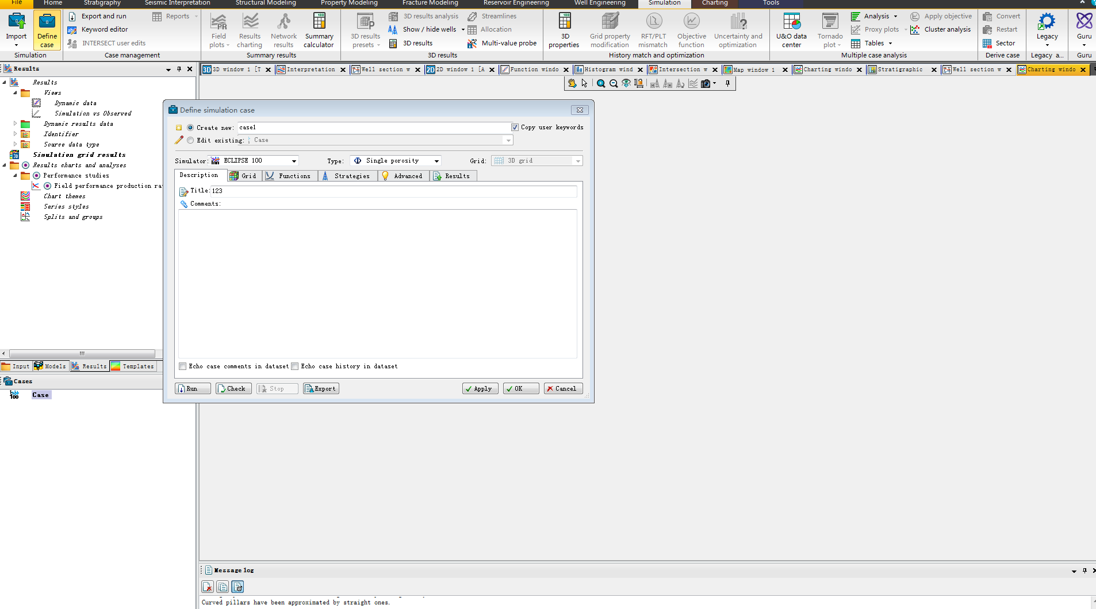
1、 定义模型-Define case
（1）软件操作
建立一个油藏数值模拟的模型

Slide 15
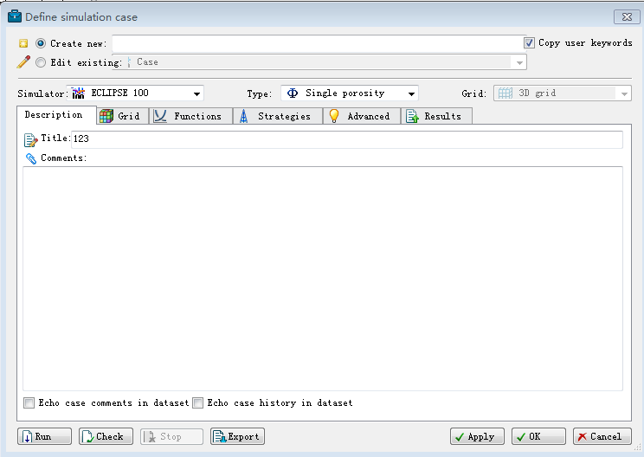
模型基本参数定义
定义模型的名称：case
确定选择的模拟器：如Eclipse 100
确定油藏类型：single porosity

Slide 16
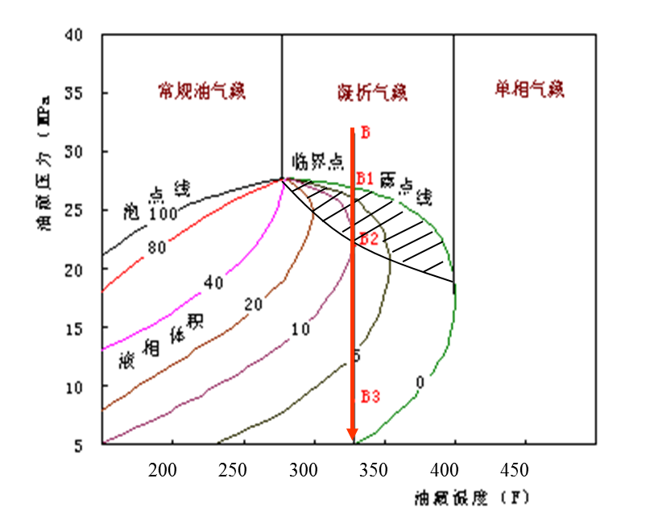
1、 定义模型-Define case
（2）关键技术
模型的选择
凝析气藏及混相驱通常采用组分模型
凝析气藏在原始状况下，油气藏中流体以气相存在，而在开采过程中，随着油气藏/井筒压力的降低，逐渐有密度较小的液态凝析油析出，称为“反凝析现象”。
组分模型
黑油模型
黑油模型

Slide 17
1、 定义模型-Define case
（2）关键技术
模型的选择
一般性的两相PVT相图
A区：代表我们通常所说的黑油。
线AA：代表泡点以上的油 （死油）。
线BB：代表初始时高于泡点的黑油（活油）。
线CC：代表油气两相混合状态（活油）。
线DD：代表一种初始状态接近于临界点的流体
线EE：代表初始状态是单相的气体（干气）。
线FF：也是初始是油气两相混合状态（湿气）。
线GG：代表初始状态是高于露点的挥发油（湿气）。

Slide 18
模型的选择
一般性的两相PVT相图
黑油模型可以模拟的流体类型
• 死油油藏：AA油藏在整个开发阶段压力一直保持在泡点压力以上，在油藏中不会发生脱气。生产油气比是常数（脱气发生在井筒或地面）。 • 活油油藏：BB油藏在开发阶段压力会降到泡点压力以下，在油藏中发生脱气，溶解油气比降低，生产油气比增加（自由气会生产出来）。 • 干气藏：EE气藏压力在生产过程中不会穿过露点线，气藏中没有挥发油产生。 • 湿气藏：FF气藏压力在生产过程中会穿过露点线，气藏中产生挥发油。

Slide 19
模型的选择
流体类型的关键字选择
黑油模拟器，如ECLIPSE，是不能显式模拟组分的变化的。如果需要模拟气体的分离或油滴的析出过程，则要间接的通过改变溶解气的GOR（Rs）和挥发油的OGR（Rv）来实现。具有这种特征的流体分别称为live oil和湿气。
Notes:
• 死油油藏：油藏在整个开发阶段压力一直保持在泡点压力以上，在油藏中不会发生脱气。生产油气比是常数（脱气发生在井筒或地面）。
• 活油油藏：油藏在开发阶段压力会降到泡点压力以下，在油藏中发生脱气，溶解油气比降低，生产油气比增加（自由气会生产出来）。
• 干气藏：气藏压力在生产过程中不会穿过露点线，气藏中没有挥发油产生。
• 湿气藏：气藏压力在生产过程中会穿过露点线，气藏中产生挥发油。

Slide 20
（3）数据文件剖析
RUNSPEC（6个必要关键字）
---- Runspec Section -------------
RUNSPEC
TITLE
Eclipse test example
DIMENS
-- NX NY NZ
101 121 6 /
-- Phases present
OIL
WATER
GAS
DISGAS
-- Units
METRIC
-- Well dimension
WELLDIMS
-- MaxNo MaxPerf MaxGroup MaxWell/Group
200 200 10 100 /
START
1 'JAN' 1980 /
4
1
5
2
6
3
1—标题，2—模型网格维数，3—流体相，
4—单位制，5—井及井组维数，6—起始时间。
求实 创新 超越

Slide 21
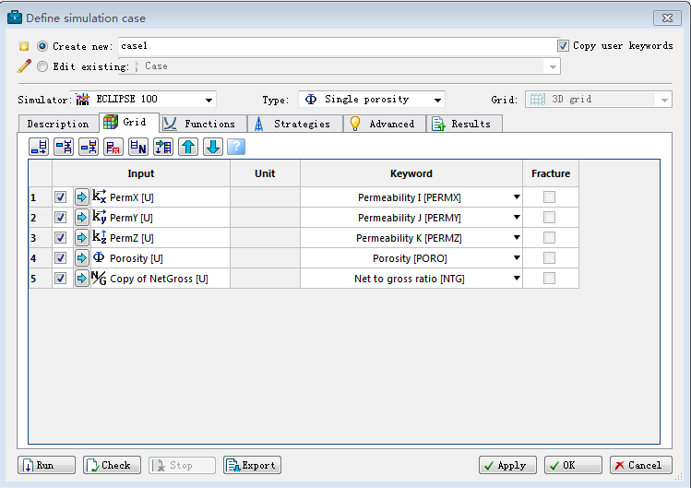
2、 构造及属性模型
（1）软件操作
导入地质模型属性：渗透率场、饱和度场、有效厚度场、初始含水饱和度场等

Slide 22
2、 构造及属性模型
（2）关键技术
关于净毛比NTG
储层总厚: H=h1+h2
油层总厚：h1
水层总厚：h2
假设油层净毛比：ntg1
假设水层净毛比：ntg2
则储层净毛比：NTG=(h1Xntg1+h2Xntg2)/
(h1+h2)
地质概念净毛比：NTG’=ntg1
模拟概念净毛比：NTG≠NTG
Oil
h1
WOC
h2
water

Slide 23
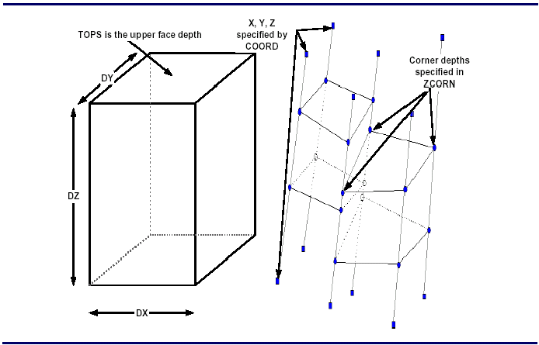
2、 构造及属性模型
（3）数据文件剖析
GRID（9个必要关键字）-块中心网格
---------- Grid Section -----------------------
GRID
EQUALS
'TOPS' 2000 1 101 1 121 1 1 /
'DX' 10 1 101 1 121 1 6 /
'DY' 10 1 101 1 121 1 6 /
'DZ' 2 1 101 1 121 1 6 /
'PERMX' 1000 1 101 1 121 1 6 /
'PERMY' 1000 1 101 1 121 1 6 /
'PERMZ' 100 1 101 1 121 1 6 /
'PORO' 0.30 1 101 1 121 1 6 /
‘NTG' 0.30 1 101 1 121 1 6 /
/
1—构造顶深，2—网格X方向步长，
3—网格Y方向步长，4—模型厚度，
5—X方向渗透率，6—Y方向渗透率，
7—垂向渗透率，8—孔隙度, 9—净毛比。
1
2
3
4
5
6
7
8
9

Slide 24
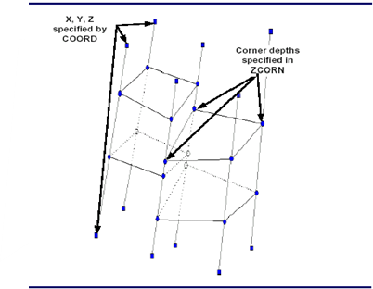
2、 构造及属性模型
（3）数据文件剖析
GRID（9个必要关键字）-角点网格
---------- Grid Section -----------------------
GRID
EQUALS
'COORD' -35.39 -1615.92 1599.95 1641.18/
'ZCORN ' 29*1599.95 10*1599.94 8*1599/
'PERMX' 1000 1 101 1 121 1 6 /
'PERMY' 1000 1 101 1 121 1 6 /
'PERMZ' 100 1 101 1 121 1 6 /
'PORO' 0.30 1 101 1 121 1 6 /
‘NTG' 0.30 1 101 1 121 1 6 /
/
1
2
3
4
1—定义线（NI+1）*（NJ+1）条线，
2-每个网格的点,一个网络8个点，
3—X方向渗透率，4—Y方向渗透率，
5—垂向渗透率，6—孔隙度, 7—净毛比。
5
6
7
Notes:
（1）先用COORD定义线，一共有 （NI+1）*（NJ+1）条线，其中N表示XY平面网格数目，一条线由两个点来定，一个点有X、Y、Z三个数据，所以紧跟在COORD后面的数据一共有 （NI+1）*（NJ+1）*2*3 个！注意：定义线的顺序是一条线一条线的定义，方向是从左到右，再从左到右。
例如以3*3*3的网格系统，COORD就定义16条线。在eclipse中就有16行数据(见附录文件)
3*3*3的网格系统
（2）然后用ZCORN定义每个网格的点，一个网络8个点嘛，所以紧跟在ZCORN后面的数据应该有N*8个！，这8个点全是Z值。注意： 定义网格角点的顺序都是 从左到右，再从左到右 从顶到底！

Slide 25
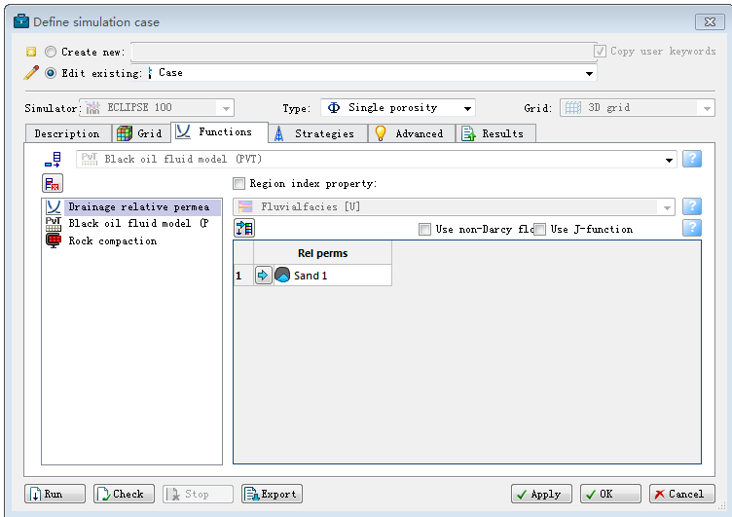
3、 岩石物理定义
定义油藏中流体的性质、岩石和流体的相互作用关系，多相流体之间的渗流特征等。
岩石压缩系数
岩石模型
模型初始化

Slide 26
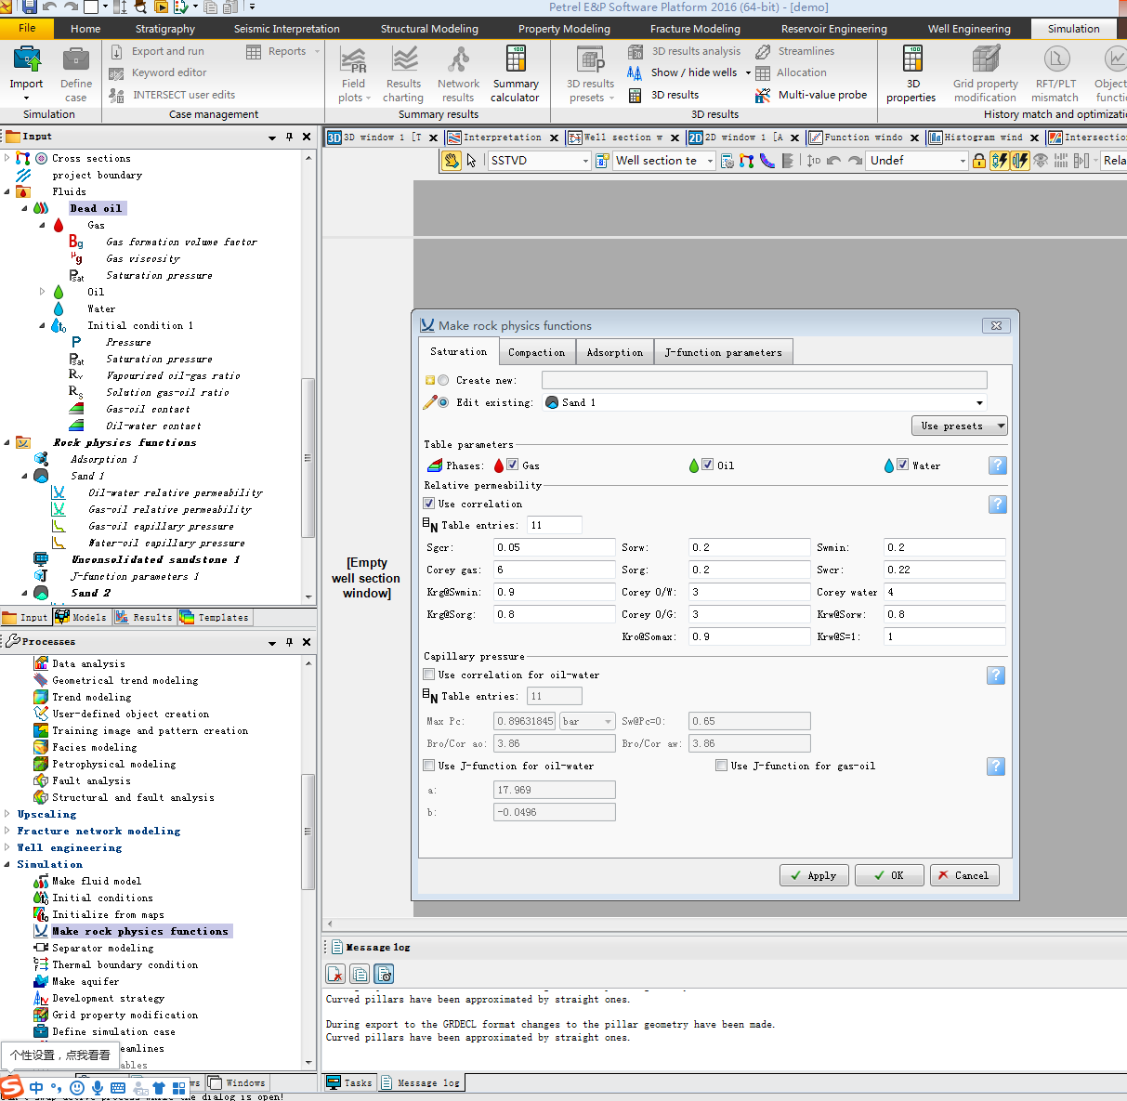
3、 岩石物理定义
（1）软件操作
Processes>simulation>Make rock physics function

Slide 27
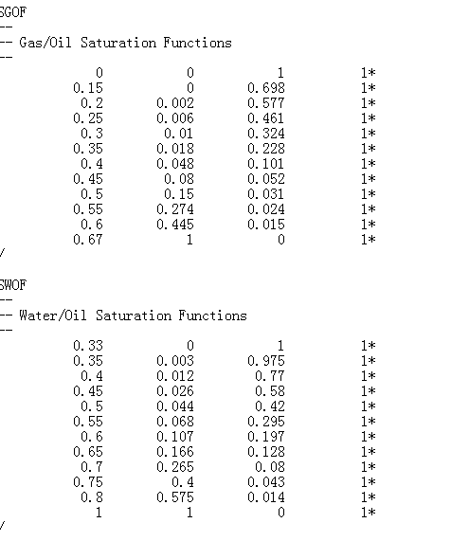
3、 岩石物理定义
（2）关键技术
1.0
1.0
油水相对渗透率曲线
油气相对渗透率曲线
Kro/Krw
Kro/Krg
SGU
0
Sw
1.0
0
Sg
1.0
SWL
SWCR
SOWCR
Swu
SGL
SGCR
SOGCR
SGU
SWL
1． 束缚水饱和度（SWL）： 最小含水饱和度
2． 临界含水饱和度（SWCR） ： 水开始流动时的含水饱和度
3． 最大含水饱和度（SWU）： 曲线中含水饱和度的最大值
4． 束缚气饱和度（SGL）： 最小含气饱和度
5． 临界含气饱和度（SGCR） ： 气开始流动是的含气饱和度
6． 最大含气饱和度（SGU ） ： 曲线中含气饱和度的最大值
7． 油水两相残余油饱和度（SOWCR）：油水两相曲线中的含油饱和度最小值
8． 油气两相残余油饱和度（ SOGCR）：油气两相曲线中的含油饱和度最小值
SGU=1-SWL

Slide 28
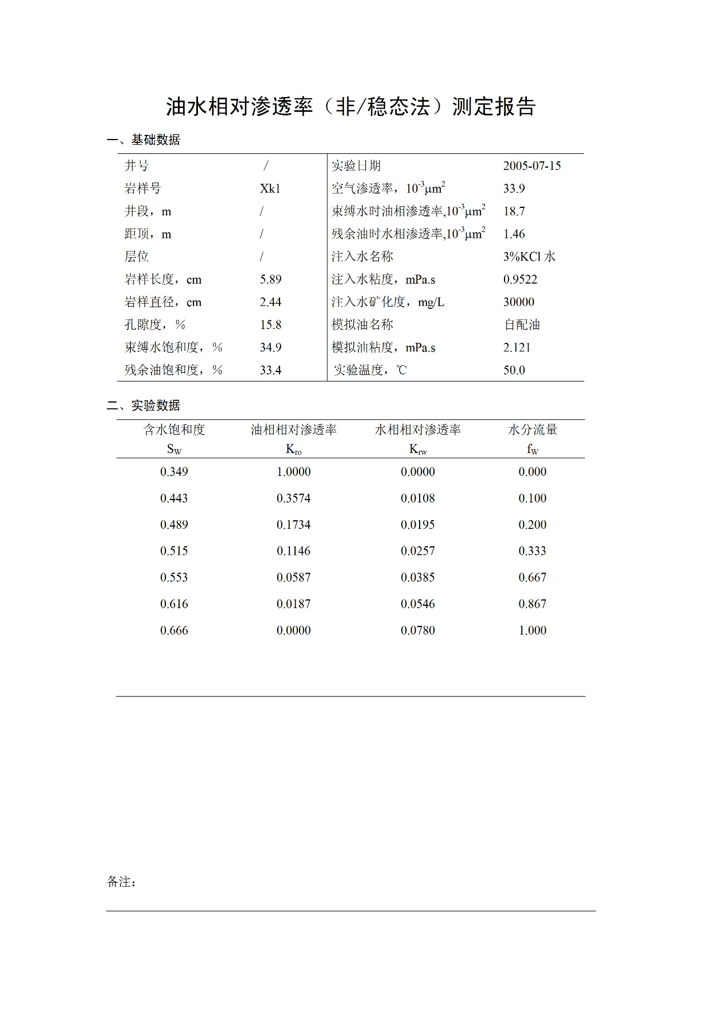
3、 岩石物理定义
（3）数据文件剖析
SWFN
--Sw Krw Pcow
0.349 0.000 0
0.443 0.0108 0
0.489 0.0195 0
0.515 0.0257 0
0.553 0.0385 0
0.616 0.0546 0
0.666 0.0780 0
/
SOF2
--So Kro
0.334 0.0000
0.384 0.0187
0.447 0.0587
0.485 0.1146
0.511 0.1734
0.557 0.3574
0.651 1.0000
/
关键字选择
SWOF
--Sw Krw Kro Pcow
0.349 0.0000 1.0000 0
0.443 0.0108 0.3547 0
0.489 0.0195 0.1734 0
0.515 0.0257 0.1146 0
0.553 0.0385 0.0587 0
0.616 0.0546 0.0187 0
0.666 0.0780 0.0000 0
/

Slide 29
3、 岩石物理定义
（3）数据文件剖析
相渗曲线的补齐
实验数据
第四要点
补充数据
SWOF
--Sw Krw Kro Pcow
0.349 0.000 0.552 0
0.443 0.006 0.197 0
0.489 0.011 0.096 0
0.515 0.014 0.063 0
0.553 0.021 0.032 0
0.616 0.030 0.010 0
0.666 0.043 0.000 0
1.000 1.000 0.000 0 /
还原后的实验数据
保证水区的最大含水饱和度为100%。

Slide 30
3、 岩石物理定义
（3）数据文件剖析
PROPS（3个必要关键字）
1
ROCK
-- RefPressure Compressibility
--BARSA 1/BARSA
155.0 1.8E-05 /
SWOF
-- Data from record KrPc(OW) (ID=5)
--Sw Krw Kro Pc
/
SGOF
-- Data from record KrPc(OG) (ID=6)
--Sg Krg Kro Pc
/
1—岩石物性，2—油水相渗，3—油气相渗。
2
3

Slide 31
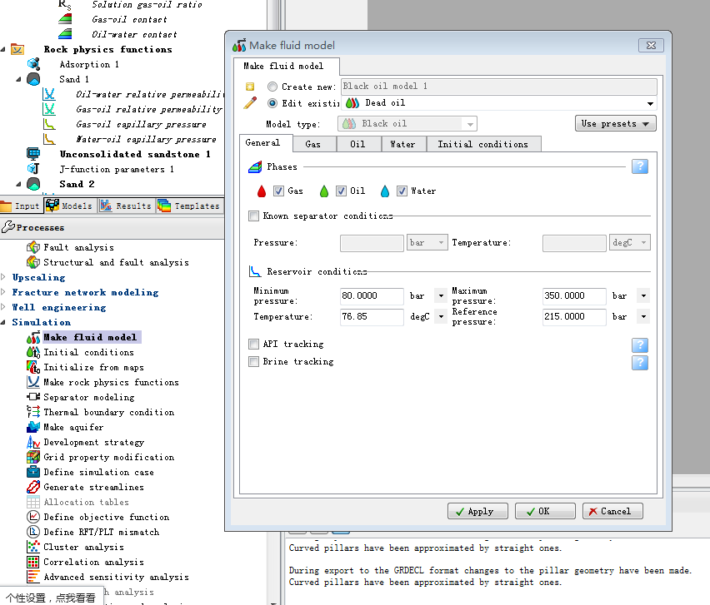
4、 流体模型定义
（1）软件操作
Processes>simulation>Make fluid model

Slide 32
4、 流体模型定义
（2）关键技术
关键字选择及组合

Slide 33
4、 流体模型定义
（2）关键技术
流体性质特征——活油油藏
所提供的数据要符合单调性变化特征。
谢 谢!
Bo
Rs
Uo
THANKS
P
P
P
Bg
Ug
P
P

Slide 34
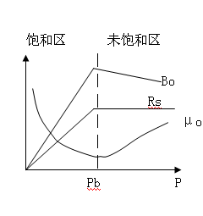
4、 流体模型定义
（2）关键技术
PVTO输入活油PVT
PVTO
--Rs P Bo Vo
4.02 6.9 1.03 10.4 /
22.73 48.3 1.06 6.73 /
36.32 82.8 1.09 5.19 /
49.23 117.2 1.11 4.19 /
61.72 151.7 1.14 3.50 /
73.90 186.2 1.16 3.00 /
85.99 220.7 1.19 2.71 /
96.11 246.9 1.21 2.58
259.0 1.209 2.62
275.9 1.208 2.68
293.1 1.207 2.75
310.3 1.206 2.81
327.6 1.202 2.87
344.8 1.201 2.94 /
/
第六要点
注意单调性，先增加后减小
需保证单调性

Slide 35
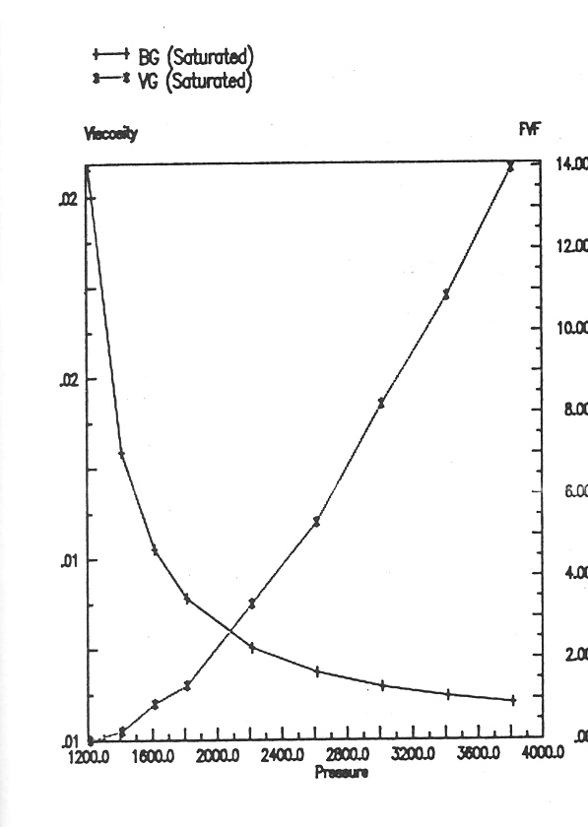
4、 流体模型定义
（2）关键技术
PVDG输入干气PVT数据
PVDG
--P Bg Vg
6.90 0.160 0.011
48.28 0.022 0.013
82.76 0.012 0.014
117.24 0.008 0.015
151.72 0.006 0.017
186.21 0.005 0.019
220.69 0.004 0.021
/
需保证单调性

Slide 36
岩石压缩系数的输入
关键字ROCK用来在为各个PVT区域设置其单独的一个岩石压缩系数，即ROCK后的数据表的个数必须与PVT表的个数（在RUNSPEC部分关键字TABDIMS中由NTPVT设置）相同。
ROCK
--P Cr
332 2.31E-4 /
注意体积系数单位
第八要点

Slide 37
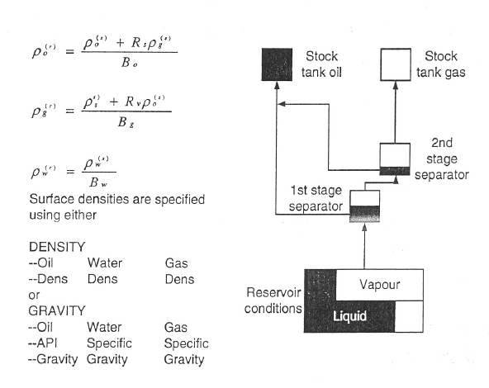
（三） PVT的定义
2、关键技术点
流体密度输入
DENSITY
--oil water gas
939 1000 0.72/

Slide 38
（3）数据文件剖析
PROPS（4个必要关键字）
--------------- Properties Section ------------------
PROPS
DENSITY
934.00 1000.00000 0.90 /--2
PVDG
-- PRES BG VISC
-- BARSA RM3/SM3 CPOISE
/
PVTO
-- RS PRES BO VISC
-- SM3/SM3 BARSA RM3/SM3 CPOISE
/
PVTW
-- Pref Bw Cw Vw Cvw
-- BARSA RM3/SM3 1/BARS CPOISE 1/BARS
155.00 1.01754 4.3E-05 0.45 0.0/
/
1
2
1—流体密度，2—气物性，
3—油物性，
4—水物性。
3
4
求实 创新 超越

Slide 39
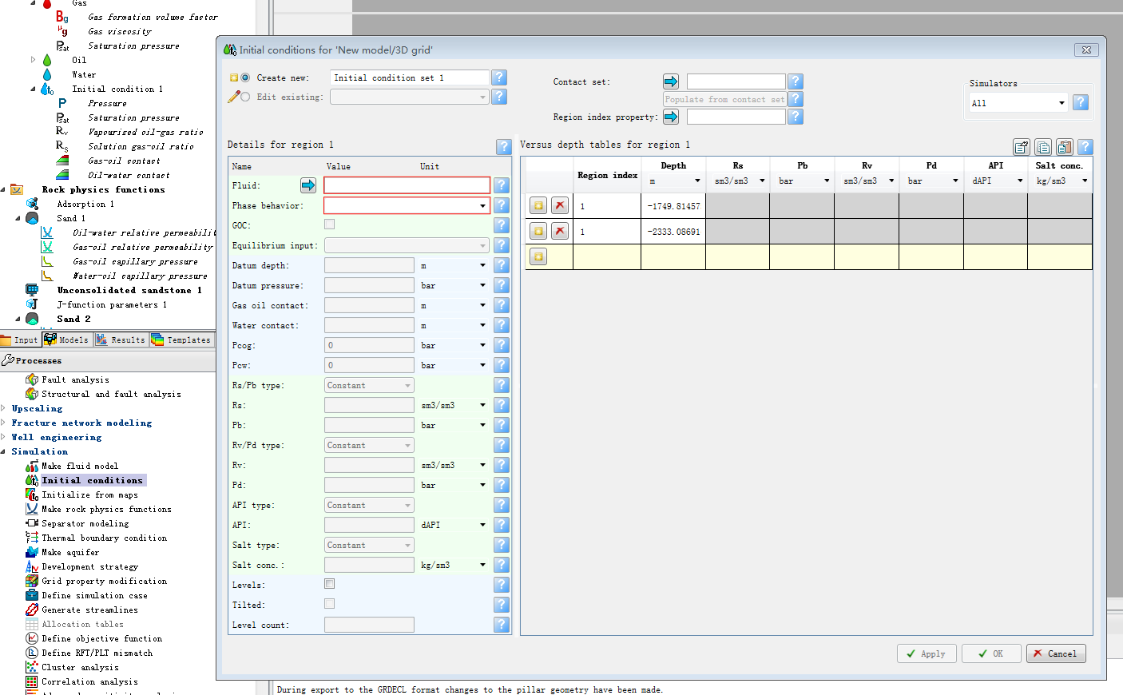
5、 模型初始化定义
（1）软件操作
目的：定义油气水关系，建立初始油藏模型
Processes>simulation>Initial condition

Slide 40
5、 模型初始化定义
（2）关键技术
平衡初始化
根据已知的油藏压力系数、油水及油气界面、界面处的毛管压力和平衡系统的相对渗透率曲线等，考虑重力及毛管压力影响，建立油藏原始压力及饱和度分布。
气顶： S_{WI}
油气过渡带： P_{COG} + S_{WI}
油区： S_{WI}
气区、水区的饱和度值通过气及水的饱和度函数表来确定，油的饱和度则通过1-Sw-Sg计算得到。
油水过渡带： P_{COW} + S_{WI}
水区： 100%S_{W}

Slide 41
5、 模型初始化定义
（2）关键技术
平衡初始化
（1） 计算过渡带高度
由油水界面和油气界面深度以及相渗曲线提供的最大毛管压力计算。
（2） 计算每一个网格初始的油相，水相，气相压力分布
首先将在流体属性部分提供的油，气，水地面密度折算为地下密度。基于参考点的深度和对应压力以及油水界面，油气界面深度，过渡带高度，结合油，气，水地下密度计算其他深度处的油，气，水相压力。
（3） 由每个网格的油，气，水压力计算油水和油气毛管力
（4） 计算饱和度分布
这部分计算主要用提供的相渗曲线端点值。
（5） 计算初始溶解油气比或泡点压力的分布

Slide 42
参考深度、参考深度下的压力、油水界面、 油水界面处的毛管压力 、气油界面、气油毛管压力、
SOLUTION =========================================
EQUIL
-Depth Pi WOC Pcow|woc GOR Pcog|Goc RSVD RVVD
1500 150.0 1580 0.0 0.0 0.0 1 1*
RSVD
2000.0 96.11
3000.0 96.11
/
（1）
（2）
RSVD--随着深度变化溶解气油比是怎么变化的;
PBVD--随着深度的变化，压力是怎么变化的。

Slide 43
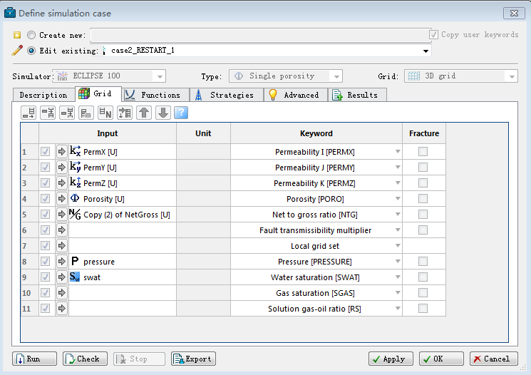
非平衡初始化
（1）软件操作
枚举法：定义每个网格初始的流体场，建立初始化油藏模型
死油模型：增加压力场，初始含水饱和度场；
活油模型：增加压力场、初始含水饱和度场、初始含气饱和度场、溶解汽油比场
压力场也可用PBVD关键字代替
PBVD--随着深度的变化，压力是怎么变化的

Slide 44
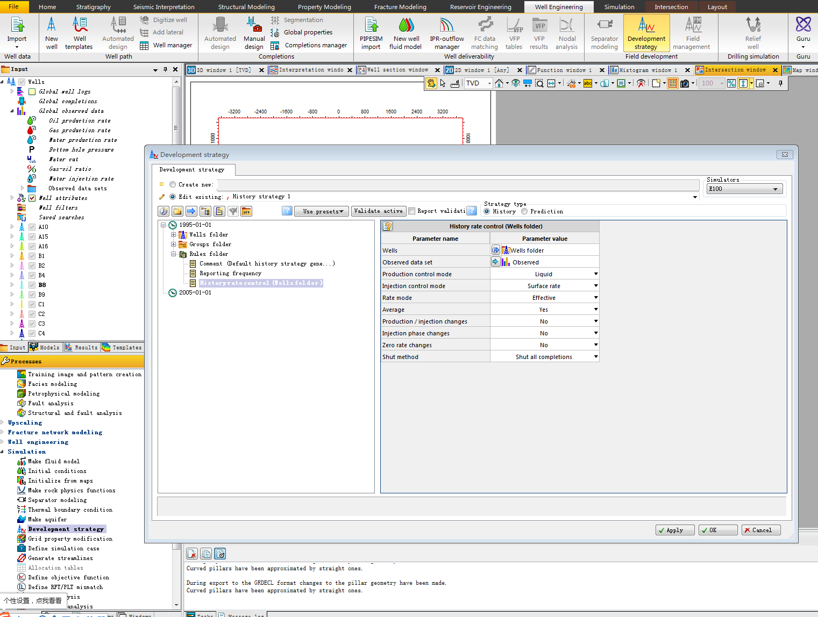
6、 动态模型定义
以特定的工作制度，模拟油藏开发历史，通过实际观测数据与模型计算结果的对比，判断数值模型与地质模型的吻合度，拟合精度达到要求后，完成模型修正。
Processes>simulation> Development strategy

Slide 45
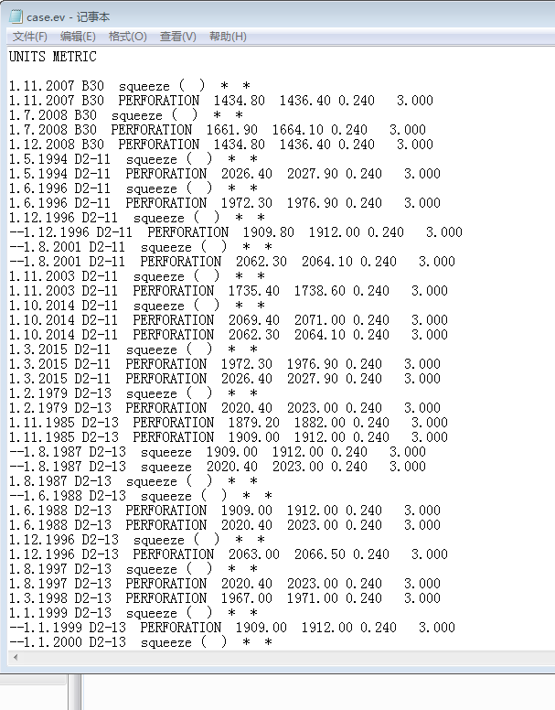
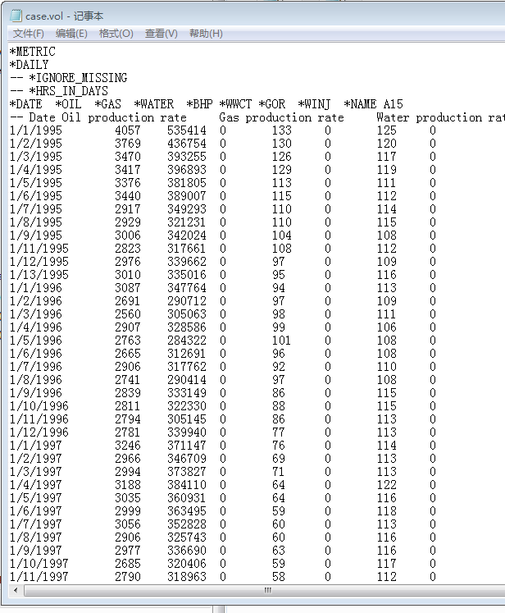
基本输入文件(需要2个文件）
2、关键技术点
所需输入文件
井生产数据（*.vol） 措施调整（井史， *.ev ）

Slide 46
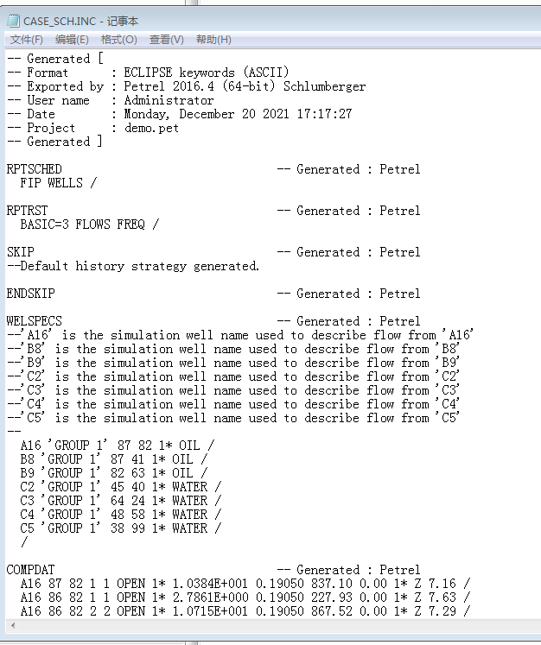
（3）数据文件剖析
定义新井，属于哪个井组，网格在哪里
SCHEDULE
--------
WELSPECS
/
COMPDAT
/
GRUPTREE
/
WCONPROD
/
GCONPROD
/
WECON
/
WCONINJE
/
GCONINJE
/
TSTEP
/
9个关键字
4个要点问题
对井组的定义
单井的生产控制方式
井组的生产控制方式
单井的注水量
井组的注水量
报告布间隔是多少

Slide 47
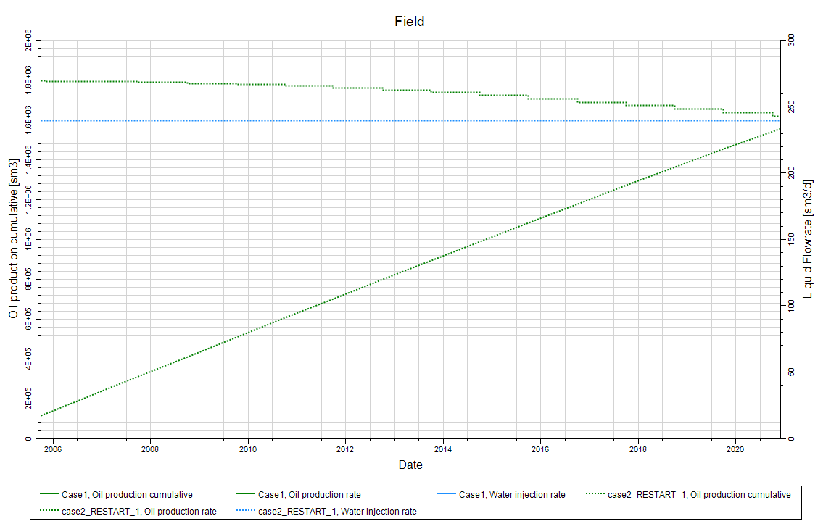
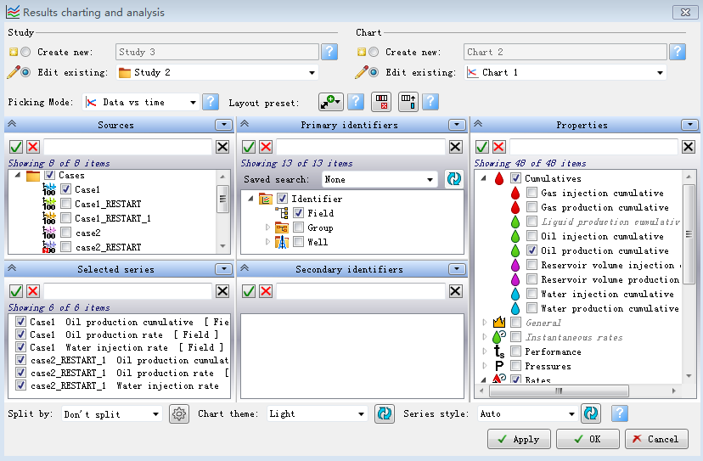
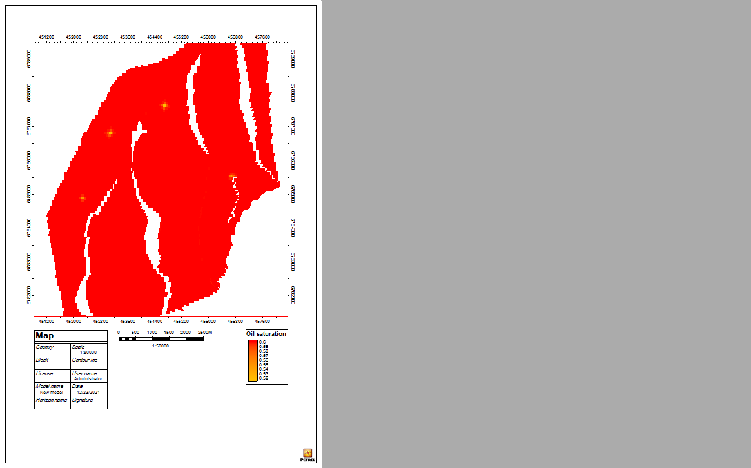

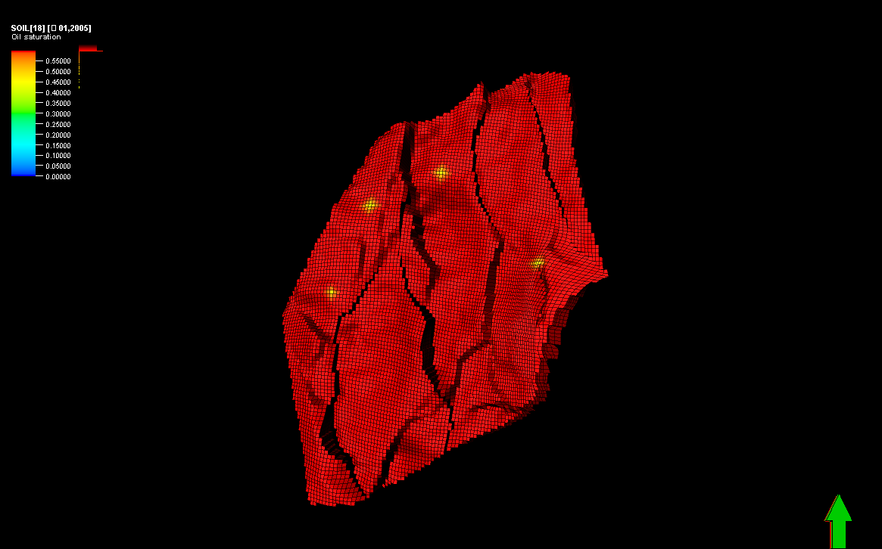
6、 模型结果展示
（1）查看指标曲线
（2）查看场图（平面、立体）

Slide 48
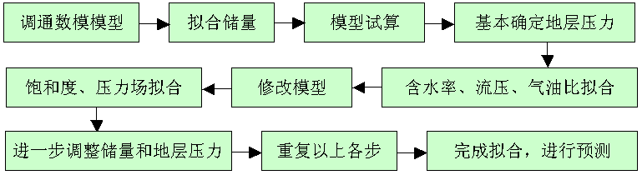
（三）历史拟合关键技术
1、历史拟合的顺序
将模型计算结果与实际观测和测定的开发指标(油层压力和综合含水率等)相比较。若发现两者间有相当大的差异，则说明所用的资料与实际油田资料差异很大，逐步修改输入数据，使计算结果与实测结果一致，实现模型修正的目的。
拟合过程

Slide 49
2、确定参数的可调范围
参数调整数据表
参数名称 | 是否可调 | 调整范围
渗透率 | 不定参数 | 可以放大或缩小2－3倍或更多
有效厚度 | 不定参数 | 可调范围为-30%－0％
岩石压缩系数 | 不定参数 | 可以扩大一倍
相对渗透率曲线 | 不定参数 | 适当的修改
孔隙度 | 确定参数 | 不做修改
油水和油气界面 | 确定参数 | 适当的修改
流体压缩系数 | 确定参数 | 不做修改
油气PVT性质 | 确定参数 | 具体情况下也允许作适当修改
初始流体饱和度 | 确定参数 | 必要时允许小范围修改
有效厚度 油层测井解释的有效厚度与取芯资料对比，一般偏高30％左右，主要是钙质层和泥质夹层没有完全扣除，因此可调范围为-30%－0％。
流体压缩系数是实验测定的，变化范围较小，认为是确定的。而岩石压缩系数虽然也是实验测定的，但受岩石内饱和流体和应力状态等的影响，有一定的变化范围，而且与有效厚度相连的非有效部分也有一定弹性作用，考虑这部分的影响，允许岩石的压缩系数可以扩大一倍。
由于油藏模拟模型的网格粗，网格内部存在严重的非均质性，其影响不可忽视，这与均质岩心的情况不同，因此相对渗透率曲线应看做不定参数。即使在拟曲线的研究中，给出了较好的初值，但仍允许做适当的修改。

Slide 50
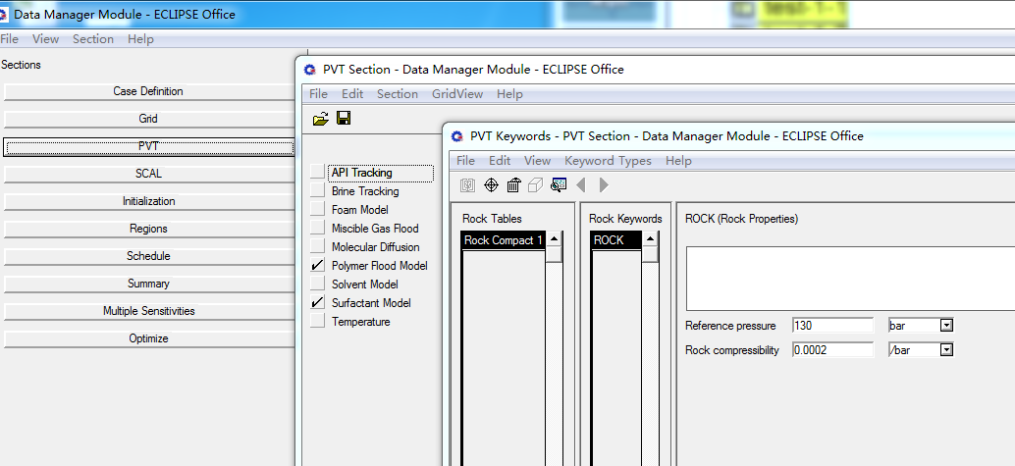
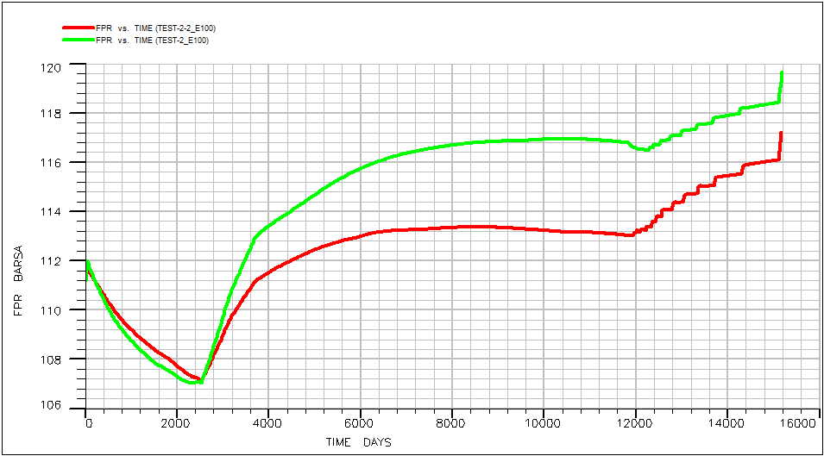
3、关键参数拟合
定液量拟合含水时候，模型计算压力应该与地层压力基本一致
（1）压力的拟合
在进行全区压力拟合时，首先着重拟合压力水平，兼顾拟合压力变化形状
当拟合压力的变化形状与实测基本一致时，只是压力水平不同时，主要调整岩石压缩系数
平均地层压力（bar）
港西四区压力调整压缩系数前后压力对比
压缩系数增大一倍由0.002bar增加到0.004bar

Slide 51
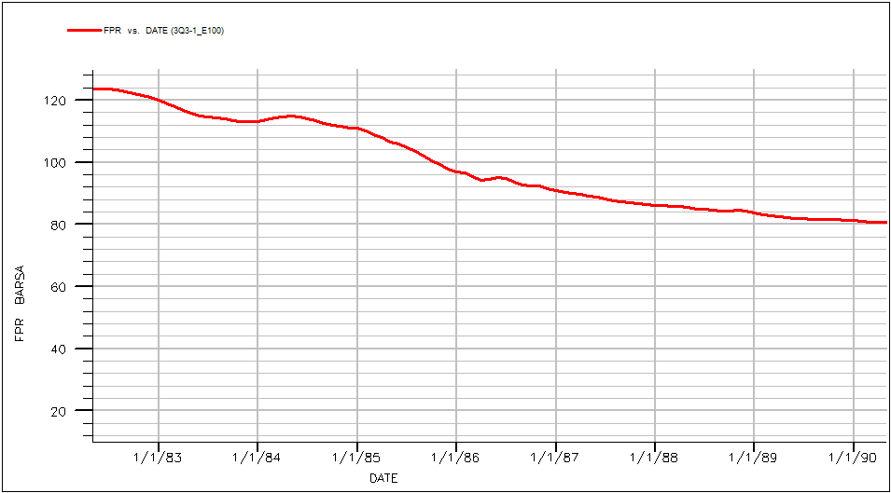

（1）压力的拟合
在拟合全区压力形状时着重调整对全区压力影响大的单井的压力形状
当分析发现注采关系不正确时，可根据注采平衡的原则对边界井劈分系数进行调整或修改注水井指数
实际测压数据
实际测压数据
模型计算压力曲线
模型计算压力曲线
港西二区（NmII-9-2）压力预测曲线
港西六区压力预测曲线
拟合压力低于观察压力，但两条曲线几乎平行，可能油藏压力系数设置不准确或者油藏渗透率给低了的情况，若修改压力系数或将油藏渗透率增加，则可以实现最终拟合
计算压力值低于观察值且继续发散，这是典型的由于远离井区的渗透率和孔隙度给定的过低造成的结果，在此情况下可保持油藏渗透率不变，将水层的渗透率提高，可以实现拟合

Slide 52

（2）含水的拟合
见水时间的拟合
油井开井初期见水，而实际情况并没有见水，有时出现见水滞后，其主要原因可能是相渗关系的端点值与初始流体饱和度不匹配，需要进行调整和修正
见水过早
见水滞后
整体含水趋势拟合
整体含水偏高
整体含水偏低
单井含水拟合
核实注采关系，修改模型参数储层渗透率、导流系数等，确保模型计算的注采关系与实际情况吻合

Slide 53


（2）含水的拟合
单井含水拟合常见问题
？
含水率随生产时间的变化曲线
油水过渡带、窜流层

Slide 54


（2）含水的拟合
单井含水拟合常见问题
？
含水率随生产时间的变化曲线
初始饱和度

Slide 55


（2）含水的拟合
单井含水拟合常见问题
？
含水率随生产时间的变化曲线
边水油藏-水体能量设置不合理

Slide 56


（2）含水的拟合
单井含水拟合常见问题
？
含水率随生产时间的变化曲线
底水油藏

Slide 57


（2）含水的拟合
单井含水拟合常见问题
？
含水率随生产时间的变化曲线
相渗问题

Slide 58



（2）含水的拟合
单井含水拟合常见问题
？
含水率随生产时间的变化曲线
措施井：补孔合采

Slide 59

（2）含水的拟合
单井含水拟合常见问题
？
含水率随生产时间的变化曲线
查看井周动态

Slide 60




4、模型收敛性
计算过程中要注意模型的压力始终保持在合理水平、不出现模型构造异常点、砂体不连续点、相邻网格渗透率突变等问题，保证模型收敛性
构造模型网格交叠造成模型不收敛
离散点造成压力异常，导致模型不收敛
渗透率模型
局部井底压力过高导致模型不收敛
相邻网格渗透率差异大造成模型不收敛
压力场模型

Slide 61





5、实例分析
枣南孔一段数值模拟模型网格节点156*69*55=59.2万，拟合井数440口，整体拟合趋势较好，单井拟合合格率89%，满足精度要求
总体拟合情况
全区含水拟合
全区日产油拟合
目前饱和度场
F31-23井日产油拟合
Z1320井日产油拟合

Slide 62


压力拟合情况
6个主力开发单元累计注采比1.4，但地层压力系数仅0.84。数值模拟预测，同等压力条件下，栆南孔一段约33.5%的注入水外溢。
注：数值模拟过程中原则上不能修改已知数据，单结合油藏开发的实际情况，如枣南孔一段大量无效注水并没有作用于油藏，数值模拟人员拟合过程中要充分考虑类似问题，对实际录入的注水数据进行修正
风化店栆南孔一段数值模拟压力曲线
风化店枣南孔一段压力分布图
压力系数
栆43
1.34
1.21
1.07
0.94
0.80
0.67
0.54
0.40
0
栆1270
压力（bar）
实际情况：
目前压力系数0.84
累计注采比1.4
栆1266
数值模拟计算：
目前压力系数0.84
累计注采比0.92
压力场
栆2
栆1281
约33.5%的注水为低效甚至无效注水
栆1288

Slide 63






单井拟合情况
各断块水驱数值模拟计算结果与实际生产数据吻合较好，吻合率>85%,满足数值模拟精度计算要求。
枣1288断块含水拟合曲线
枣1270断块含水拟合曲线
枣2断块含水拟合曲线
枣1281断块含水拟合曲线
枣1266断块含水拟合曲线
枣43断块含水拟合曲线

Slide 64




渗流场评价
应用流场评价方法，建立枣南孔一段全藏流场强度五级Fs分级，弱势渗流场I类和优势渗流场II类总砂体223个，储量1175万吨，储量占比73.1%
压力场
流线场
饱和度场
渗透率场
水通量场
表征油藏压力水平及能量分布差异，指导油藏能量调控
表征油藏当前时刻驱替强度差异，指导注采井液量调整
表征油藏潜力差异，指导高含水期剩余油挖潜
表征非均质程度差异，流场调控的基础参数场
表征注水冲砂程度，指导注采关系调整
枣南孔一段渗流强度分级图
枣南孔一段渗流强度分级
弱势流场II类
流场强度Fs分级标准 | 流场类型 | 砂体个数（个） | 地质储量（万吨） | 累计采油（万吨） | 采出程度（%） | 剩余可采储量 （万吨） | 储量占比（%）
>0.65 | 强优势流场 | 15 | 169.5 | 68.7 | 40.5 | 2.5 | 10.5
0.55-0.65 | 优势流场I类 | 32 | 136.2 | 53.0 | 38.9 | 4.2 | 8.5
0.45-0.55 | 优势流场II类 | 108 | 656.0 | 214.6 | 32.7 | 60.9 | 40.8
0.25-0.45 | 弱势流场I类 | 115 | 519.0 | 135.8 | 26.2 | 82.2 | 32.3
0-0.25 | 弱势流场II类 | 61 | 126.0 | 11.3 | 9.0 | 41.6 | 7.8
合计 |  | 331 | 1606.7 | 483.4 | 147.3 | 191.4 | 100.0
弱势流场I类
优势流场II类
优势流场I类
强优势流场

Slide 65













渗流场调控
建立渗流场调控的五类技术对策，形成5类调控模式
饱和度分级
流场轻度储量分级
流场强度区域特点
技术对策
调控模式
So<40%
Fs≥0.65
调剖调驱
一井一策
强优势流场
A类潜力区
流场强度大
含油饱和度低
水通量大
注入水低效
无效循环
45>So≥40%
0.65> Fs ≥ 0.55
流度交替
优势流场I类
精细分注
50>So≥45%
0.55> Fs≥ 0.45
注采耦合
优势流场II类
液量调整
B类潜力区
流场强度小
含油饱和度高
水通量小
潜力大
55>So≥50%
0.45> Fs≥ 25
层系重组
完善井网
层系重组、精细分层
弱势流场I类
So ≥55%
0.25> Fs≥ 0
部署新井
重建井网
弱势流场II类
井组协同

Slide 66



渗流场调控
弱势渗流场I类
主要特点：主力砂体注水波及程度高，采出程度较高26.2%，有井网欠完善
重构技术：重建层系井网（层系重组-完善井网）
流场强度Fs分级标准 | 流场 类型 | 砂体 个数 （个） | 地质 储量 （万吨） | 累计采油（万吨） | 采出 程度 （%） | 剩余可 采储量 （万吨） | 储量 占比 （%）
0.25-0.45 | 弱势流场I类 | 115 | 519.0 | 135.8 | 26.2 | 82.2 | 32.3
弱势流场II类
弱势流场I类
优势流场II类
优势流场I类
栆V1-V8主力层分两套层系开发
部署相对均衡的五点法井网，最大程度提高波及体积
强优势流场
层系 | 储量 （万吨） | 总井网 |  |  | 新钻井 |  |  | 老井利用 |  |  | 侧钻井
 |  | 总井数 | 油井数 | 注水井数 | 总井数 | 油井数 | 注水井数 | 总井数 | 油井数 | 注水井数 | 总井数 | 油井数 | 注水井数
 |  | （口） | （口） | （口） | （口） | （口） | （口） | （口） | （口） | （口） | （口） | （口） | （口）
层系一 | 637.38 | 130 | 76 | 54 | 44 | 26 | 18 | 83 | 47 | 36 | 3 | 3 | 0
层系二 | 619.55 | 124 | 78 | 46 | 47 | 32 | 15 | 76 | 45 | 31 | 1 | 1 | 0
公用 |  | -24 | -20 | -4 | -4 | -4 | 0 | -19 | -15 | -4 | -1 | -1 | 0
合计 | 1256.9 | 230 | 134 | 96 | 87 | 54 | 33 | 140 | 77 | 63 | 3 | 3 | 0
枣V2-2小层流场强度Fs分级图

Slide 67
目录
一、 油藏数值模拟简介
二、 水驱模拟建模技术
三、 化学驱模拟建模技术

Slide 68


（一）模型基本参数定义
当水驱模型为黑油模拟器时，化学驱模型仍选择黑油模拟器
在RUNSPEC部分增加所需要的模型
聚合物驱模型
溶剂模型
表活剂模型
泡沫驱模型
混合气驱模型

Slide 69

（二）化学驱参数的定义
1、定义注入化学剂的参数
包括聚合物/盐浓度、剪切数据、聚合物粘浓曲线、表活剂粘浓曲线、界面张力
水驱模型参数
化学驱模型参数
聚合物/盐浓度界限
聚合物剪切数据
聚合物粘浓曲线
表活剂粘浓曲线
不同表活剂浓度下的油水界面张力
这部分数据来源主要依赖于室内实验

Slide 70




（1）聚合物剪切数据
代表不同的混合液流速下，受剪切作用影响，聚合物粘性的保持程度
（2）粘浓关系曲线
通过研究化学剂粘度与浓度的相关性，来判断驱替液流度改善状况
聚合物

Slide 71




表活剂
（3）表活剂界面张力
表活剂具有降低油水界面张力的作用，可以将残余油转化为可动油，提高驱油效率
Notes:
表活剂浓度为0时的粘度值要与PVTW中给定的水的粘度值相同，否则计算出现错误

Slide 72

2、定义注入化学剂与储层相互作用的参数
包括聚合物-岩石属性、表活剂-岩石属性、聚合物吸附函数、表活剂吸附函数等
水驱模型参数
化学驱模型参数
聚合物-岩石属性
表活剂-岩石属性
聚合物吸附函数
表活剂高低浓度过度函数
表活剂吸附函数
这部分数据来源主要依赖于室内实验

Slide 73




（1）化学剂-岩石属性
化学剂与储层接触后，发生相互作用，对于作用效果进行定义
港西油田残余阻力系数实验数据表
聚合物 | 岩心编号 | 岩心渗透率K_{g}/×10⁻³μm² | 聚合物溶液浓度C_{p}/mg·L⁻¹ | 阻力系数 | 残余阻力系数
2500万 | 101011A-8 | 694 | 1500 | 21.6 | 6.8
 | 101012A-1 | 1324 | 1500 | 17.3 | 6
 | 101011D-6 | 2010 | 1500 | 14 | 4
 | 101011A-3 | 721 | 2000 | 56.6 | 16
 | 101012A-2 | 1295 | 2000 | 54.3 | 15.3
 | 101011C-2 | 2003 | 2000 | 51.5 | 14
 | 101011A-4 | 701 | 2500 | 89 | 24.6
 | 101012A-3 | 1273 | 2500 | 86.3 | 22.7
 | 101011D-8 | 2070 | 2500 | 84 | 21
残余阻力系数
盖层密度
最大聚合物吸附量Kg/Kg
（2）吸附函数
化学驱过程中，吸附不可避免，吸附会造成化学剂损失，借助室内实验对吸附进行定量化描述
Notes:
Adsorption index 当溶液中局部表面活性剂浓度降低时，表面活性剂吸附等温线会被回溯
通常实验室提供的吸附函数为静吸附，也就是单独考虑聚合物吸附和单独考虑表活剂吸附，单独吸附时，表活剂和聚合物的吸附量都很大，甚至表活剂的吸附量大于聚合物，而往往实际发生时，聚合物表活剂同时作用，为动吸附，表活剂受聚合物作用影响，吸附量大大降低。因此在调参过程中如果发现表面活性剂无效，则应该降低吸附（如果用的静吸附数据）

Slide 74

3、定义动态参数
根据注入段塞的结构、注入段塞的尺寸及注入速度定义单井注入量及注入浓度
在水驱模型动态数据定义的基础上增加WPOLYMER 及WSURFACT关键字，定义注入聚合物及表活剂浓度
通过对不同时间点注入化剂浓度的定义来反映段塞结构

Slide 75
（三）化学驱模型建立时机
方法一：模型建立初期确定注入介质
方法二：重启文件重新规定注入介质
计算速度对比
采用第一种方法，相同地质模型，注水与注化学剂（仅仅是设置上的差别）数值模拟模型计算速度相差较大。以港西二区为例，水驱模型的计算速度为2小时左右，化学驱计算速度9.5个小时，是水驱模型计算速度的4.5倍，方法一相对于方法二计算速度慢

Slide 76


（四）化学驱参数调整技术
化学剂为聚合物
聚合物提高采收率的机理为改善驱替液与被驱替流体流度比，从而扩大波及体积提高采收率，渗流特征不发生变化
采用方法一与方法二计算的结果相同，但是方法二的速度快1倍
含水
方法二
日产油
方法一
两种方法对应的相对渗透率曲线
注入聚合物时两种方法计算结果对比

Slide 77


化学剂为聚合物+表活剂
表面活性剂提高采收率的机理为降低油水界面张力，将残余油进一步转化为可动油，提高驱油效率提高采收率，渗流特征发生变化
方法一
方法二
出现不连续点
含水
方法一
方法二
日产油
方法一
不同方法计算相对渗透率曲线
不同方法计算日产油与含水对比曲线
方法一：模型建立初期确定注入介质
优点：计算结果无误差
缺点：计算速度慢
水驱相渗
方法二：重启文件重新规定注入介质
优点：计算速度快
缺点：计算存在误差
表活剂驱相渗
方法一相渗的设置

Slide 78



1、聚合物降解作用参数设置
半衰期时间越长，聚合物驱油效果越好，当聚合物溶液半衰期达到300d后增油量变缓；半衰期在300d以内时，聚合物半衰期越短，效果急剧变差
聚合物溶液不同半衰期对应的反应速率常数
t_{1/2} | 180d | 300d | 500d | 1000d | 1500d | 不考虑
rrf | 0.003851 | 0.002311 | 0.001386 | 0.000693 | 0.000462 | 0
半衰期180d
半衰期500d
Sto1、Sto2化学反应配平系数
半衰期1500d
聚合物不降解
化学反应速率
聚合物不降解
半衰期1500d
半衰期500d
rrf-反应速率常数（day⁻¹）
t_{1/2}-半衰期（day）
半衰期180d
不同半衰期聚合物驱油效果对比曲线

Slide 79


软件中添加PLYDHFLF关键字控制聚合物降解

Slide 80


2、表活剂吸附参数调整
问题提出
研究过程中发现，利用实验室提供数据开展化学驱模型计算，当其他条件不变时，改变表活剂浓度，方案累计产油不变
表活剂浓度1000mg/L
2000mg/L
3000mg/L
4000mg/L
40注40采
港西四区规则井网不同表活剂浓度曲线
港西四区规则井网末期含油饱和度图
存在问题
目前的表活剂吸附浓度下表活剂不起作用

Slide 81




原因分析
通常实验室提供的吸附函数为静吸附，表活剂和聚合物的吸附量都很大，甚至表活剂的吸附量大于聚合物，聚合物表活剂同时作用，为动吸附，表活剂受聚合物作用影响，吸附量大大降低
数值模拟过程中应该对表活剂吸附量进行修正
纯聚合物溶液的静态吸附曲线
纯表活剂溶液的静态吸附曲线
聚合物浓度分布图
表活剂浓度分布图
与聚合物吸附量相近
实验室测得的纯表活剂溶液吸附
未考虑表活剂吸附
采用纯表活剂溶液吸附时的聚合物和表活剂浓度对比图（同一时间）
不同表活剂吸附量下驱油效果对比
Notes:
Adsorption index 当溶液中局部表面活性剂浓度降低时，表面活性剂吸附等温线会被回溯
通常实验室提供的吸附函数为静吸附，也就是单独考虑聚合物吸附和单独考虑表活剂吸附，单独吸附时，表活剂和聚合物的吸附量都很大，甚至表活剂的吸附量大于聚合物，而往往实际发生时，聚合物表活剂同时作用，为动吸附，表活剂受聚合物作用影响，吸附量大大降低。因此在调参过程中如果发现表面活性剂无效，则应该降低吸附（如果用的静吸附数据）

Slide 82



3、剪切作用参数调整
剪切速率与剪切因子正相关，改变剪切因子大小可以降低聚合物粘度，改变化学驱效果，是用于化学驱产量拟合的可调参数
聚合物粘度（mpa，s）
0.6倍factor
改变剪切因子相当于改变同等浓度下的聚合物的粘度，从而改变化学驱效果
累产油
日产油
浓度mg/L

Slide 83


（五）实例分析
1、模拟井数
本次研究在原模型基础上补充5口老井，分别为家43-9、家43-7K、家47-11、家47-13、家47-15井，重新开展历史拟合。
G109-1枣V油组总井数72口，数值模拟历史拟合总井数70口，缺少工区外2口井（家45-27、官109-1）
补充井
补充后工区全部井位

Slide 84



2、模型建立
在水驱模型的基础上，添加控制化学驱的关键字，建立聚表二元驱模型
数据来源：二元驱室内实验数据

Slide 85

2、模型建立
表活剂的作用是降低油水界面张力，实现部分残余油转化为可动油
同一个网格节点可以设置多条相渗
当模型的驱替液中含有表活剂时，表征表活剂在油藏中的起效是通过在网格节点处增加受表活剂影响后的油藏油水相对渗透率曲线
油水相渗
表活剂影响后的相对相渗
聚合物岩石属性

Slide 86


2、模型建立
建立表征聚合物吸附及表活剂吸附、混相关系的函数的岩石流体模型
混相函数：表征不同表活剂浓度下的混相函数

Slide 87


2、模型建立
动态模型中：输入注入聚合物及表活剂的浓度，单位：kg/m³

Slide 88


3、历史拟合
一期地质储量143万吨，孔隙体积227.57万方，枣V-6、7地质储量共418万吨，孔隙体积758.16万方，枣V-6、7扩大区地质储量275万吨，扩大区孔隙体积530.59万方，孔隙体积。
一期
扩大区（二期）
数模拟合储量
一期+二期总储量及孔隙体积
序号 | 单砂层 | 油（万方） | 油（万吨） | 孔隙体积（万方）
23 | ZⅤ-6-1 | 108.53 | 103.21 | 184.68
24 | ZⅤ-6-2 | 158.65 | 150.88 | 269.97
25 | ZⅤ-7-1 | 102.72 | 97.69 | 174.79
26 | ZⅤ-7-2 | 75.64 | 71.94 | 128.72
 |  | 445.55 | 423.71 | 758.16

Slide 89


G109-1全区历史拟合
定液量拟合
水驱阶段
化学驱阶段
全区日产油拟合曲线
全区日产油拟合曲线

Slide 90




化学驱产油量拟合
结合现场实际：家45-8井井井底聚集大量胶团，表明注入化学药剂在地层中未全部起效，出现近井地带堵塞，因此修改了注入化学剂浓度实现单井拟合。
实际注入聚合物及表活剂浓度（2000mg/L，表活剂0.05% ）
降低注入井聚合物及表活剂浓度（聚合物1000mg/L，表活剂0.05%）
调整前
调整后

Slide 91



（二）剩余油量化表征
方案一15年末含油饱和度分布
方案一15年末聚合物分布
方案一15年末表活剂分布

Slide 92


4、基于数值模拟技术的化学驱体系参数优选
注入体系参数优化
室内实验数据
油藏基本参数
精细地质模型
数值模拟建立数模模型
聚合物浓度优选
表活剂浓度优选
注入速度优选
段塞尺寸优选
开发与经济效果
推荐最佳方案
段塞结构优选
推荐最优方案

Slide 93


（1）开发方式优选
G109-1-1聚表二元驱方案相对于基础方案15年提高采收率20.26个百分点，相对于聚合物驱和二次开发水驱增油效果明显，建议选择聚表二元驱开发方式。
G109-1扩大区不同开发方式采出程度对比
开发方式对比实验设计
方案名称 | 驱替方式 | 表活剂浓度 （%） | 聚合物浓度（mg/L） | 段塞尺寸 | 注入速度 （PV/a） | 预测时间
G109-1-1 | 聚表二元 | 0.25 | 1500 | 0.8PV | 0.1 | 15年
G109-1-2 | 聚合物驱 | / | 1500 | 0.8PV | 0.1 | 15年
G109-1-4 | 水驱 | / | / | 0.8PV | 0.1 | 15年
G109-1-5 | 基础方案 | / | / | 0.8PV | 0.1 | 15年
开发方式对比实验结果
G109-1扩大区不同开发方式含水对比
数模方案名称 | 方案名称 | 累计产油（万吨） | 十五年增油（万吨） | 提高采收率（%） | 相对提高采收率（%）
G109-1-5 | 基础方案 | 8.19
G109-1-4 | 水驱 | 21.01 | 12.821 | 4.66 | 4.662
G109-1-2 | 聚合物驱 | 47.73 | 39.540 | 14.38 | 9.716
G109-1-1 | 二元驱 | 63.90 | 55.712 | 20.26 | 5.881

Slide 94

（2）聚合物浓度筛选
数值模拟与室内物模研究结果一致，在聚合物浓度在大于特定浓度时方案采收率增加幅度变缓，出现拐点，优选最佳聚合物浓度为1900~2000mg/L。
聚合物浓度筛选方案设计数据表
物理模拟不同聚合物浓度方案提高采收率对比
方案 名称 | 聚合物粘度（mP.s） | 聚合物浓度（mg/L) | 聚合物粘度/原油粘度 | 注入速度（PV）
G109-1-P1 | 12.27 | 1500 | 0.22 | 0.1
G109-1-P2 | 15.90 | 1600 | 0.28 | 0.1
G109-1-P1 | 19.52 | 1700 | 0.35 | 0.1
G109-1-P2 | 29.65 | 1900 | 0.53 | 0.1
G109-1-P1 | 35.20 | 2000 | 0.63 | 0.1
G109-1-P2 | 46.29 | 2200 | 0.83 | 0.1
2000mg/L
不同聚合物浓度方案15年采出程度对比曲线
数值模拟不同聚合物浓度方案提高采收率对比
1900mg/L

Slide 95

（3）表活剂浓度筛选
数值模拟与室内物模研究结果一致，表活剂大于特定浓度时方案采收率增加幅度变缓，出现拐点，优选最佳表活剂浓度为0.3%。
表活剂浓度筛选方案设计数据表
物理模拟不同表活剂浓度方案提高采收率对比
表活剂浓度 （%） | 注入速度（PV/a） | 段塞 尺寸 | 方案 个数 | 预测 时间 | 聚合物浓度(mg/L)
0.1-0.4 | 0.1PV/a | 0.8PV | 7 | 15年 | 1500
方案名称 | 表活剂浓度（%） | 表活剂浓度
G109-1-S1 | 0.10 | 1
G109-1-S2 | 0.15 | 1.5
G109-1-S3 | 0.20 | 2
G109-1-S4 | 0.25 | 2.5
G109-1-S5 | 0.30 | 3
G109-1-S6 | 0.35 | 3.5
G109-1-S7 | 0.40 | 4
2000mg/L
0.3%
不同表活剂浓度方案15年日产油及累计产油对比
数值模拟不同表活剂浓度方案提高采收率对比
累计产油（万吨）
日产油（吨）
0.3%

Slide 96

（4）注入速度
注入速度由0.4-1.0PV总计10套数值模拟方案，注入速度在大于0.10PV/a左右时方案采收率增加幅度变缓，出现拐点。
注入速度筛选方案设计数据表
注入速度筛选方案设计数据表
方案名称 | 注入速度
G109-1-V1 | 0.06
G109-1-V2 | 0.07
G109-1-V3 | 0.08
G109-1-V4 | 0.09
G109-1-V5 | 0.10
G109-1-V6 | 0.11
G109-1-V7 | 0.12
G109-1-V8 | 0.13
G109-1-V9 | 0.14
G109-1-V10 | 0.15
注入速度 （PV） | 段塞尺寸 （PV） | 方案 个数 | 预测 时间 | 聚合物浓度（mg/L） | 表活剂浓度 （%）
0.06-0.15 | 0.-1.0 | 7 | 15年 | 1500 | 0.2
数值模拟不同注入速度方案采收率对比
不同注入速度方案15年累计产油对比
0.10PV/a

Slide 97

（5）段塞尺寸
段塞尺寸由0.4-1.0PV总计7套数值模拟方案，与室内物模研究结果对比表明，段塞尺寸在大于0.6-0.7PV时方案采收率增加幅度变缓，出现拐点。
段塞尺寸筛选方案设计数据表
段塞尺寸 （PV） | 注入 速度 | 方案 个数 | 预测 时间 | 聚合物浓度（mg/L） | 表活剂浓度 （%）
0.-1.0 | 0.1PV/a | 7 | 15年 | 1500 | 0.2
物理模拟不同聚合物浓度方案提高采收率对比
方案名称 | 段塞尺寸
G109-1-D1 | 0.40
G109-1-D2 | 0.50
G109-1-D3 | 0.60
G109-1-D4 | 0.70
G109-1-D5 | 0.80
G109-1-D6 | 0.90
G109-1-D7 | 1.00
不同段塞尺寸方案15年累计产油对比
数值模拟不同聚合物浓度方案提高采收率对比
累计产油（万吨）
0.4PV
0.5PV
0.6PV
0.7PV
0.8PV
0.9PV
1PV

Slide 98
（6）段塞结构
段塞尺寸由0.4-1.0PV总计7套数值模拟方案，与室内物模研究结果对比表明，段塞尺寸在大于0.6-0.7PV时方案采收率增加幅度变缓，出现拐点。
段塞尺寸筛选方案设计数据表
段塞尺寸 （PV） | 注入 速度 | 方案 个数 | 预测 时间 | 聚合物浓度（mg/L） | 表活剂浓度 （%）
0.-1.0 | 0.1PV/a | 7 | 15年 | 1500 | 0.2
物理模拟不同聚合物浓度方案提高采收率对比
方案名称 | 段塞尺寸
G109-1-D1 | 0.40
G109-1-D2 | 0.50
G109-1-D3 | 0.60
G109-1-D4 | 0.70
G109-1-D5 | 0.80
G109-1-D6 | 0.90
G109-1-D7 | 1.00
0.6PV
不同段塞尺寸方案15年累计产油对比
数值模拟不同聚合物浓度方案提高采收率对比
累计产油（万吨）
0.4PV
0.5PV
0.6PV
0.7PV
0.7PV
0.8PV
0.9PV
1PV

Slide 99




（6）段塞结构
实验结果对比
不同段塞结构增油量对比
方案一增油量最高，但方案七效益最好，从产量和效益两方面综合判断，优选方案七为最优段塞组合方案。
不同段塞结构吨药剂增油对比
不同段塞结构累计产油量对比曲线
方案一
方案三
方案七
方案五
不同段塞结构吨药剂费增油对比
方案六
累计产油（万吨）
基础方案

Slide 100


（7）方案对比
方案一与方案二在相同注入速度（0.1PV/a）、段塞尺寸（0.6PV）、段塞结构（最佳段塞结构）的基础上开展15年指标对比，两个方案累计增油相差较小，方案一略好于方案二，方案一作为最佳方案
方案一、方案二累产油对比
方案一、方案二含水对比
方案一
方案一
方案二
含水
方案一
方案二
累计产油（万吨）
0.866
0.85

Slide 101
方案一预计“二三结合”提高采收率19.43个百分点，二次开发提高采收率5.3个百分点
方案一年产油量对比图

Slide 102




不妥之处，敬请指正！

